Slide 1

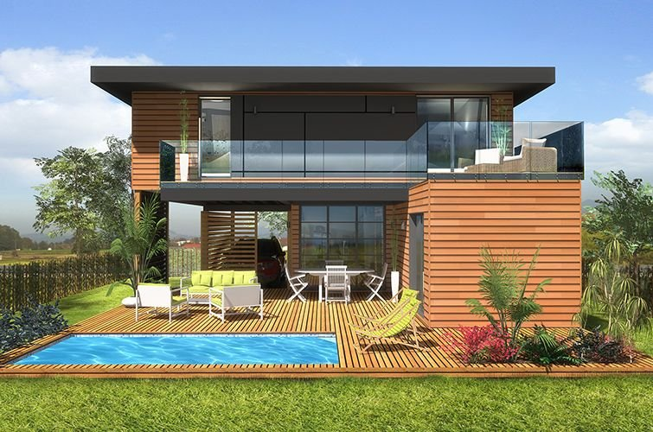

Projet Madera
Livrable 1 : Lancement du projet
L. Bil / A. PROD’HOMME / Y. PETIT-JEAN / R. MORTIER / B. PAUMARD

Slide 2
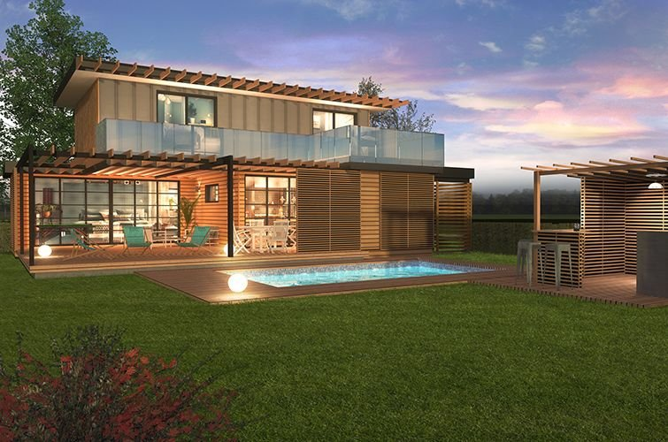
Plan
I/ 1er titre de partie
1) Mon titre
2) Mon titre
3) Mon titre
4) Mon titre
5) Mon titre
6) Mon titre
7) Mon titre
II / 2nd titre de partie
1) Mon titre
2) Mon titre
3) Mon titre
Mon sous-titre
Mon sous-titre

Slide 3
Insérer ici votre titre

